Slide 1


Slide 2
Webinar om ny AFP 1. september 2026
Ved Ragnar Bøe Elgsaas,
nestleder i Samfunnspolitisk avdeling i LO

Slide 3
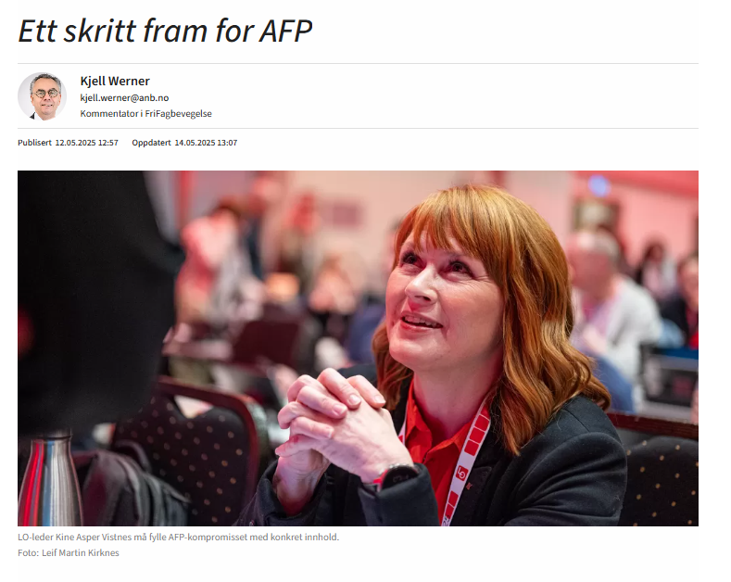
AFP på LO-kongressen
«LO vil prioritere arbeidet med å forbedre AFP-ordningene.
Endringene i ordningene skal bidra til økt forutsigbarhet og at flere arbeidstakere sikres en god AFP.»
Fri Fagbevegelse 12.05.2025

Slide 4
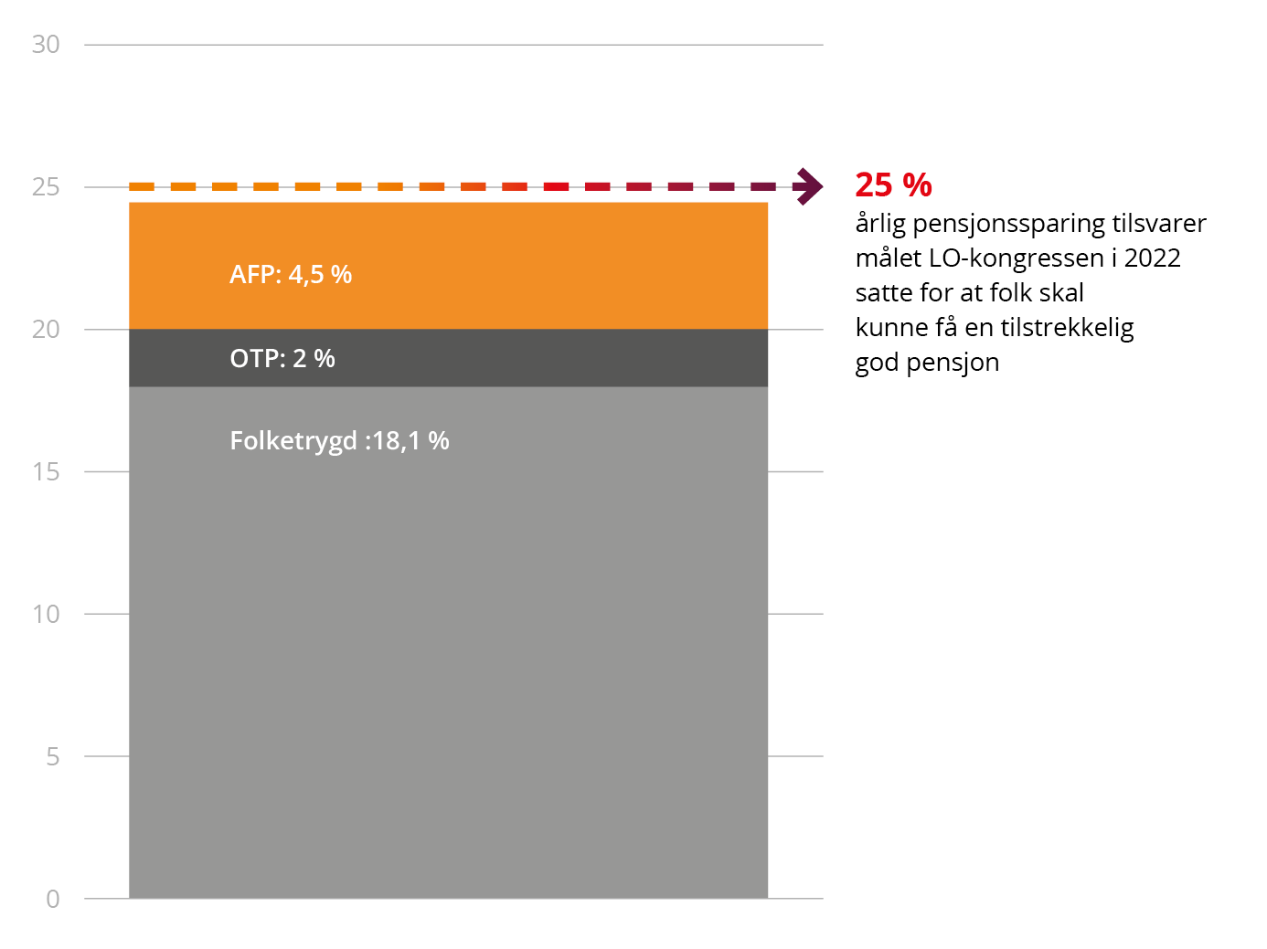
Viktig bidrag til samlet pensjon
Den viktigste tilleggspensjonen for de fleste LO-medlemmer
Livsvarig pensjon
Over 1 million ansatte i AFP-bedrifter
Bedriften betaler premie
2,7 prosent av inntekten mellom 1 – 7,1 G
Staten dekker i tillegg 1/3 av pensjonen

Slide 5
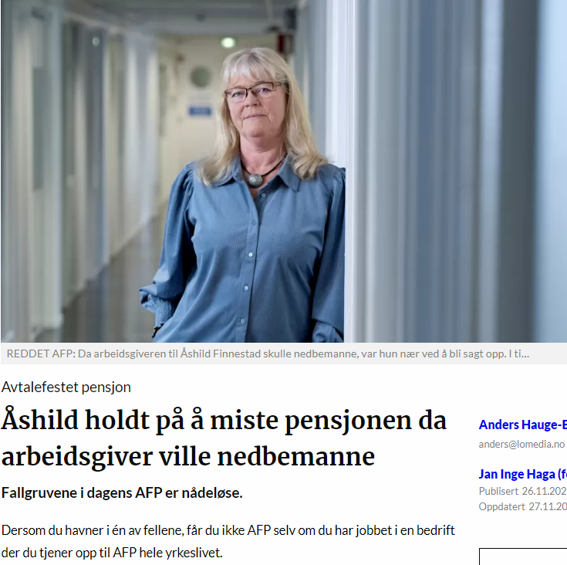
Krav for å få dagens AFP
62-årsdagen
  Sju av de ni siste årene i en AFP-bedrift.
  Hovedarbeidsforhold
  Ikke motta uføretrygd etter fylte 62 år
Uttakstidspunktet
  Du må være i jobb.
  Du må ha jobbet hver måned i minst 20 prosent stilling i en AFP-bedrift de siste tre årene.
Flere «mindre» krav, som feks. makskrav til ytelser ved nedbemanning,

Slide 6
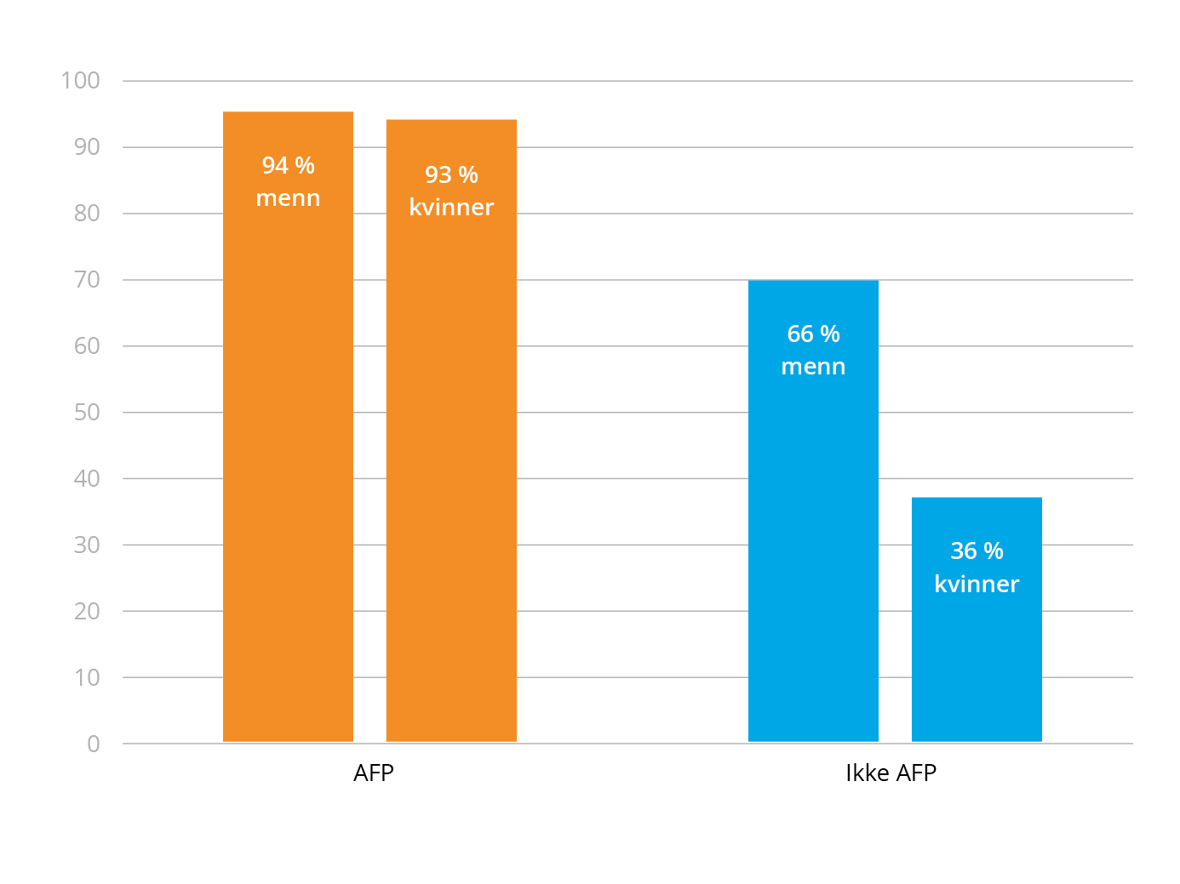
AFP er viktig for å kunne gå av tidlig
AFP gir mulighet til å slutte tidligere,
teller sammen med Folketrygden
Uten AFP vil svært mange ikke kunne gå av ved 62 år
AFP er et spleiselag – der alle betaler – men ikke alle får
1963-kullet
Søylene viser andelen ansatte i privat sektor som kan ta ut 100 prosent alderspensjon ved 62 år, med og uten AFP.
Andelen som kan gå av ved 62 år, er betydelig høyere blant de som kvalifiserer til AFP, enn blant de som ikke gjør det.

Slide 7
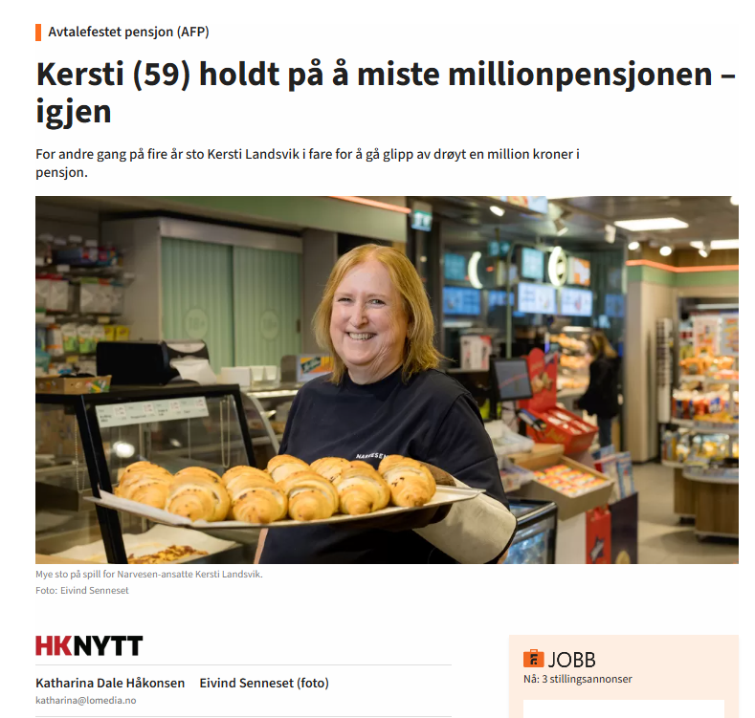
Men mange får ikke AFP
AFP er en «alt eller ingenting»-ordning:
  – Enten får du AFP – og da får du en god pensjon
  – Eller så får du ingenting
1 million ansatte i AFP i dag
Ca. 300 000 kan regne med å få AFP
Nesten 7 av 10 av de som jobber i en AFP-bedrift i løpet av arbeidslivet får ikke privat AFP

Slide 8
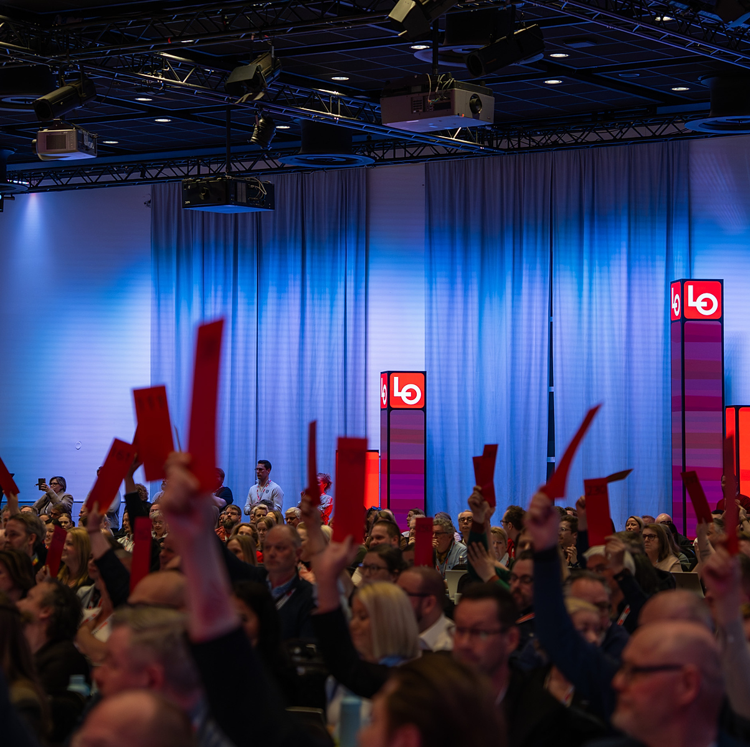
Vedtaket på LO-kongressen 2025
«Arbeidstakere som har fylt femti år skal opprettholde rettigheter som følger av dagens ordning. De vil også kunne motta AFP etter dagens ordning hvis de har minst 18 års opptjening i tariffbundet virksomhet samlet og har minimum 7 år mellom 50 og 62 år.»
«LO vil videre styrke AFP ordningen gjennom at arbeidstakere i tariffbundne virksomheter opparbeider en rett til AFP, basert på antall år i virksomheten.»
«LO vil også at uføre skal ha en rett til AFP, basert på opptjeningen fram til uføretidspunktet.»

Slide 9
Tidslinje AFP 2026 og 2027
August: Rapport og forhandlingsutgangspunkt vedtatt i sekretariatet
September-oktober: Forankringsrunder forbundene og i LOs organer
November: Oppstart forhandlinger med NHO
Desember-januar: Enighet i forhandlinger?
Januar-februar: Uravstemning
Mars: AFP tas inn i mellomoppgjøret
Notes:
Det kan ikke detaljferdigstilles alt tidlig. Hovedlinjer, prinsipper og hovedhistorien er likevel forventet å være klar. Rapporten utformes løpende i LO. Etter vedtak går rapporten til endelig utforming før 1. september Målet er å ha noen trykte eksemplarer klare til lansering Hovedopplag kan komme senere

Slide 10
Hva ligger i forslaget?
De som har fylt 50 år (1977 og eldre):
  Skal beholde dagens ordning
  Skal få en tilleggsordning (kan få dagens AFP om de har 7 år etter fylte 50 år og 18 år gjennom hele livet)
De som er under 50 år (1978 og yngre)
  Dagens ordning avvikles
  Opptjeningsordning og overgangsordning innføres
  Skal får 5 prosent opptjeningssats
AFP til uføre:
  Skal få AFP – basert på opptjeningen de har hatt før de ble uføre

Slide 11
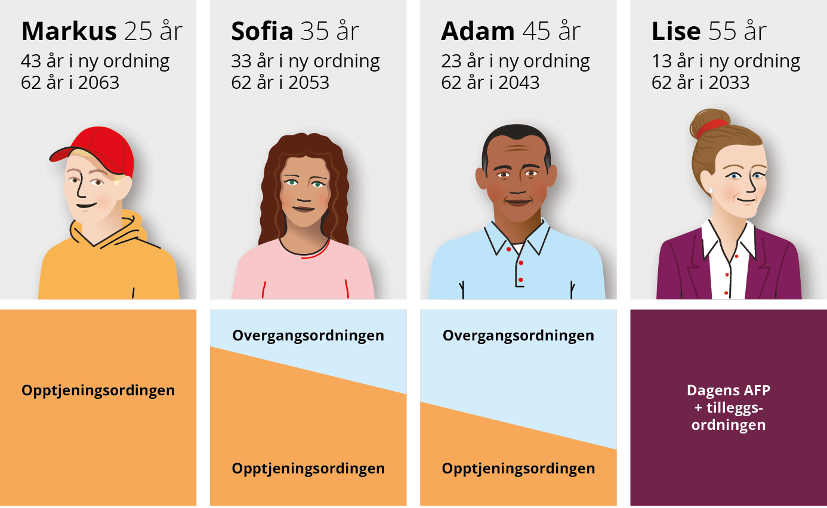
AFP blir ulik for forskjellige aldersgrupper
Notes:
Si at det er noen forutsetninger, gjennomsnittlig industriarbeiderlønn, oppstart ved 22 år

Slide 12
Tilleggsordningen
Kongressen vedtok et krav om å innføre en tilleggsordning for de som har fylt 50 år
Med tilleggsordningen kan de som har fylt 50 år likevel få AFP
Kravet blir da:
  Minst 7 år etter fylte 50 år
  Til sammen 18 år totalt i en AFP-bedrift gjennom hele yrkeslivet (etter 1988)

Slide 13
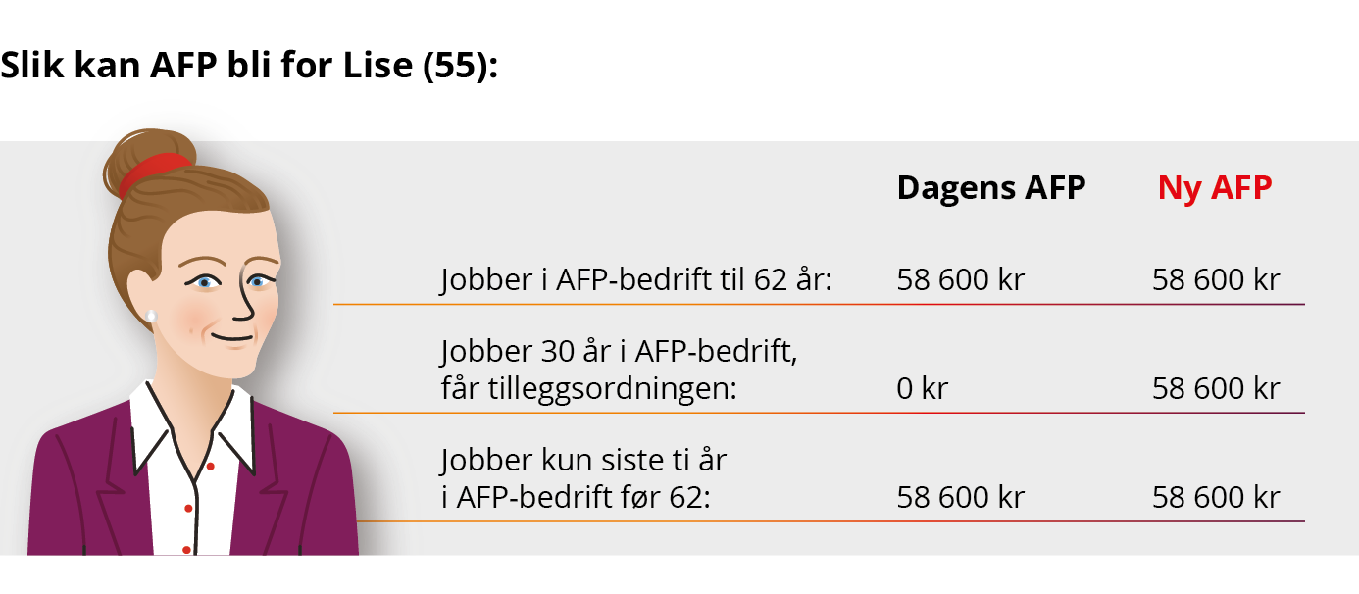
Slik kan AFP bli for Lise (55)

Slide 14
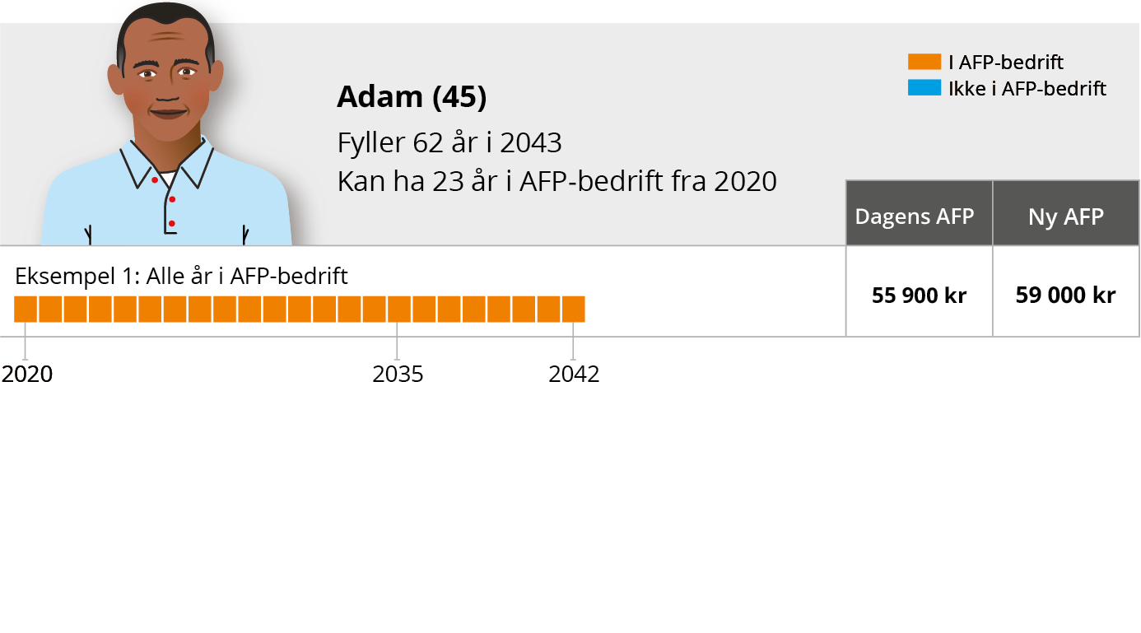
Adam (45) Alle år i AFP-bedrift

Slide 15
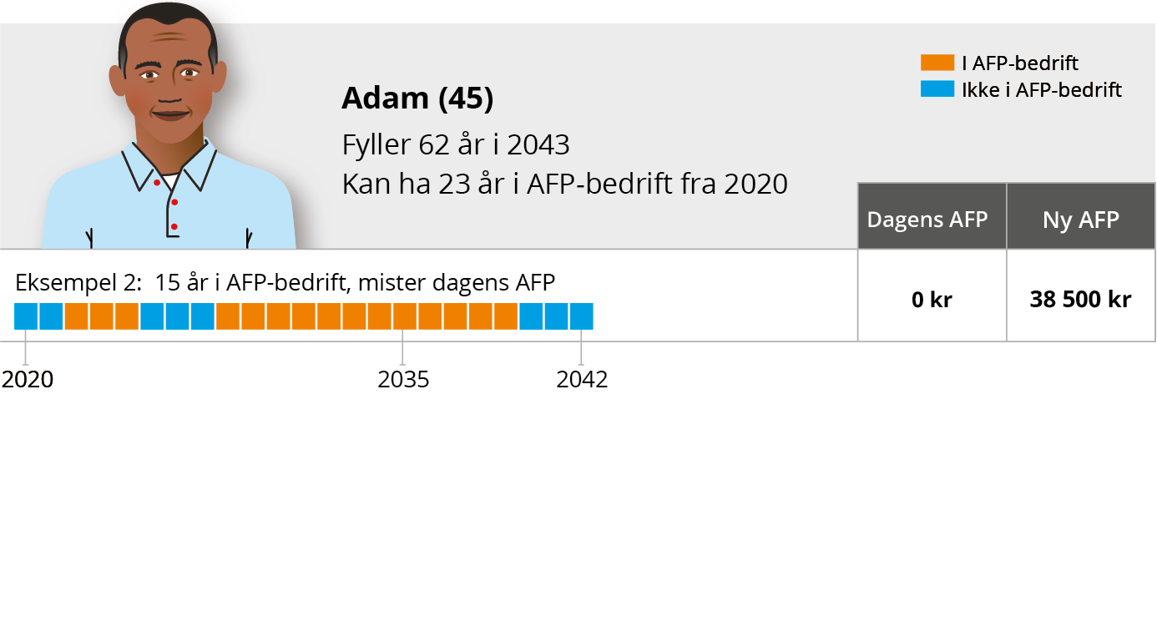
Adam (45) 15 år i AFP-bedrift

Slide 16
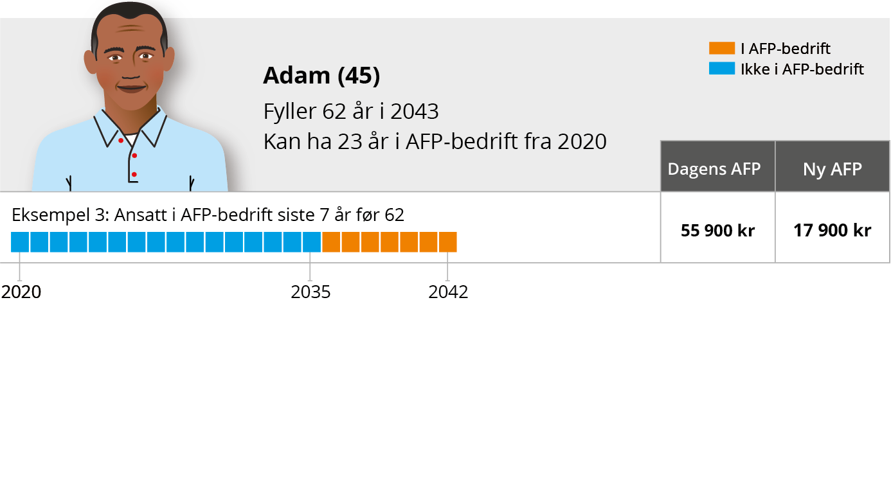
Adam (45) Siste 7 år i AFP-bedrift

Slide 17
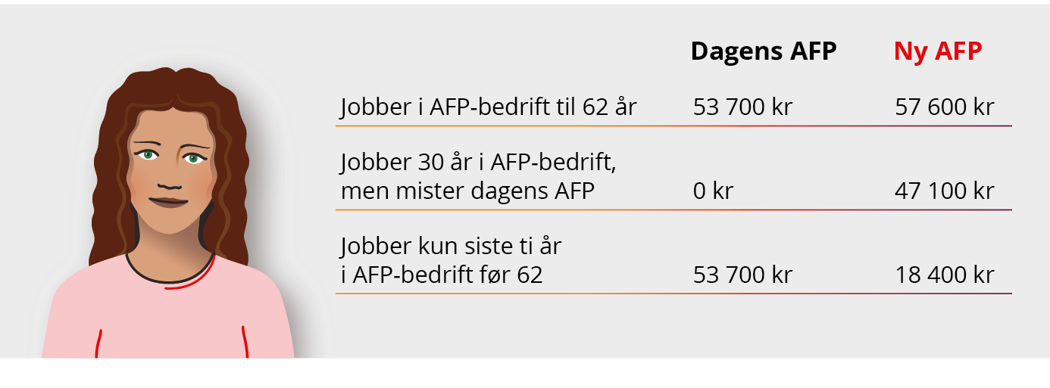
Slik kan AFP bli for Sofia (35)

Slide 18
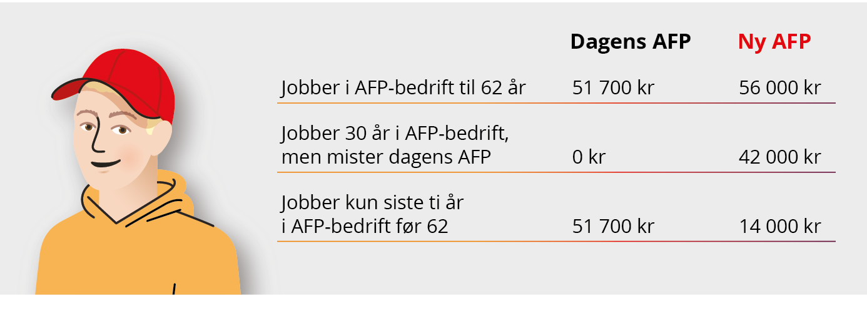
Slik kan AFP bli for Markus (25)

Slide 19
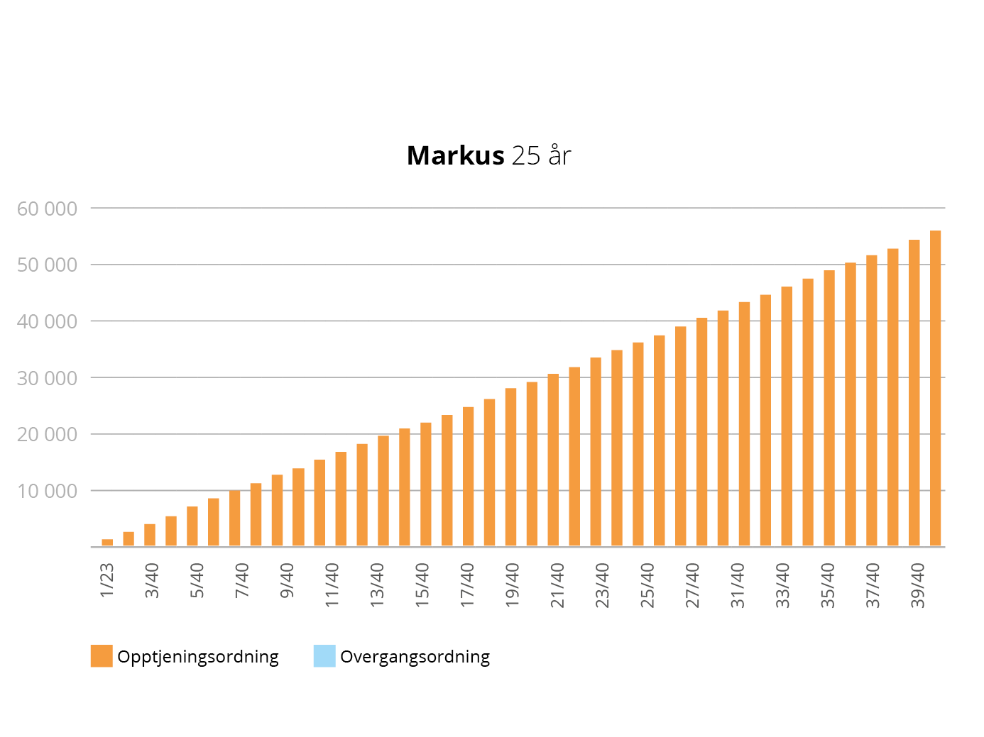

Slide 20
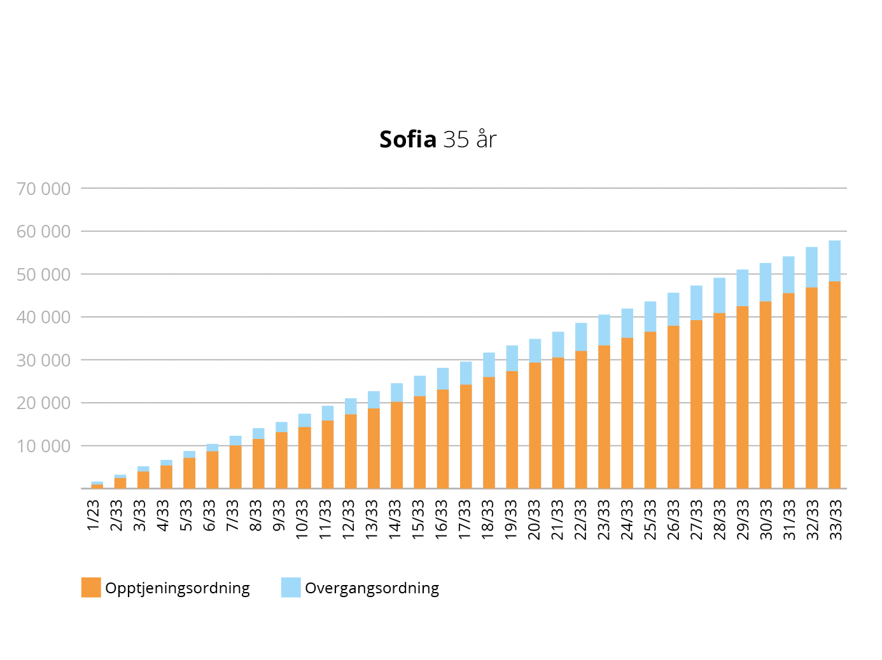

Slide 21
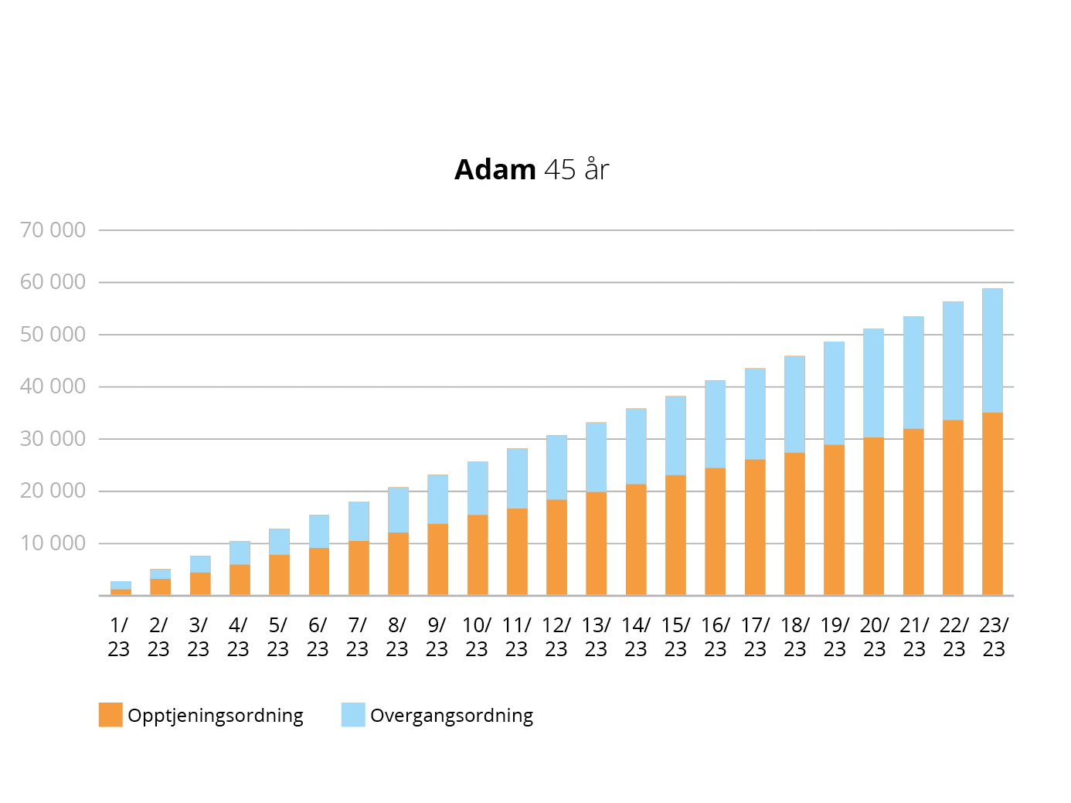

Slide 22
AFP er viktig for å kunne gå av tidlig
AFP gir mulighet til å slutte tidligere,
teller sammen med Folketrygden
Uten AFP vil svært mange ikke kunne gå av ved 62 år
AFP er et spleiselag – der alle betaler – men ikke alle får
1963-kullet
Søylene viser andelen ansatte i privat sektor som kan ta ut 100 prosent alderspensjon ved 62 år, med og uten AFP.
Andelen som kan gå av ved 62 år, er betydelig høyere blant de som kvalifiserer til AFP, enn blant de som ikke gjør det.

Slide 23
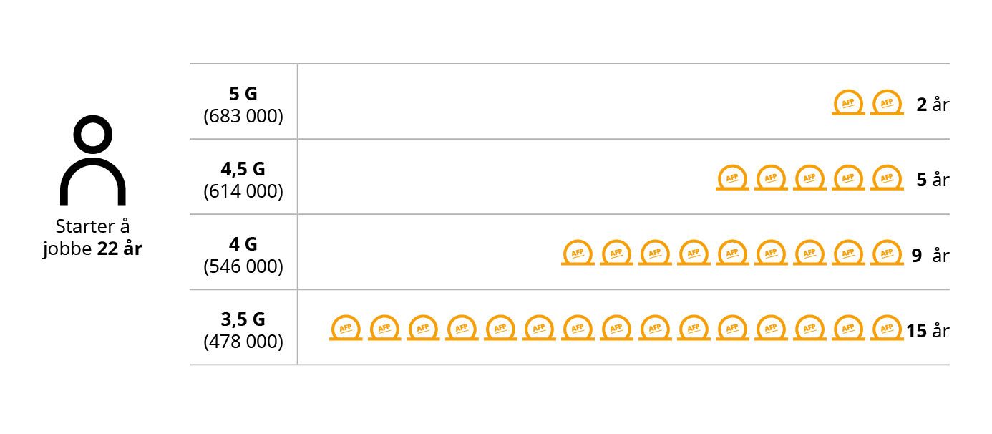
Hvor lenge må du ha AFP for å kunne slutte ved 62 år?

Slide 24
Skal de over 50 få opptjeningsordningen?
En del over 50 år vil fortsatt miste AFP selv om de kan få dagens ordning og tilleggsordningen.
Har du mindre enn 7 år etter fylte 50
og / eller mindre enn 18 år totalt
vil du ikke få AFP
Med opptjeningsordningen vil alle få AFP

Slide 25
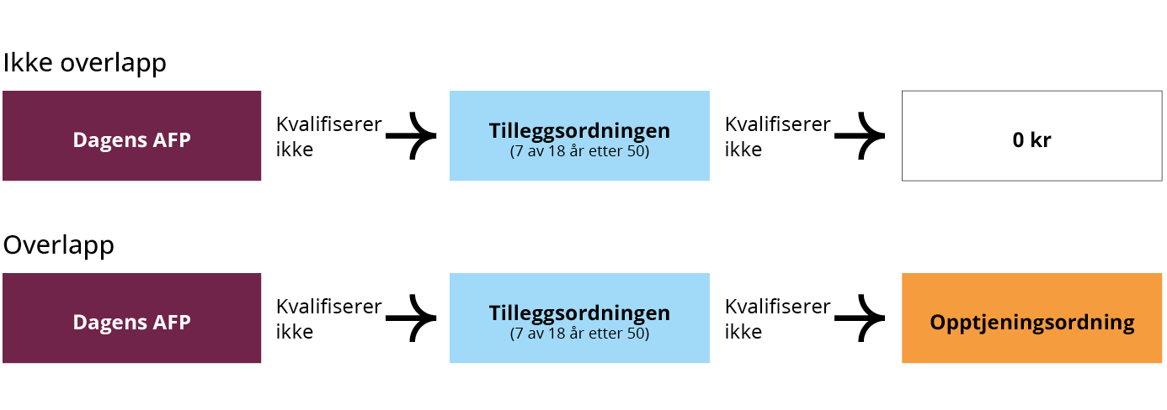
Skal de over 50 år få opptjeningsordningen?

Slide 26
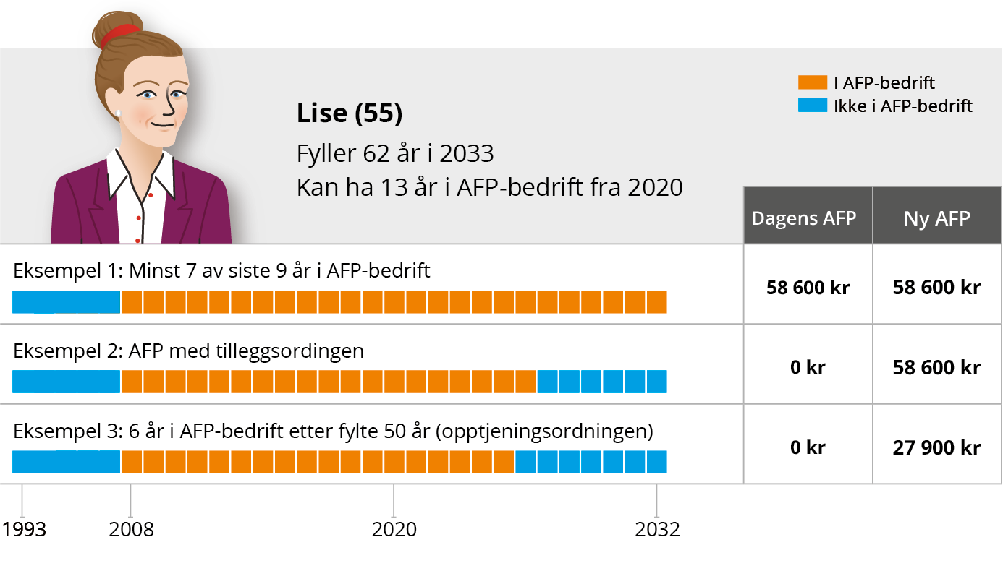
Skal de over 50 få opptjeningsordningen?

Slide 27
Kostnader ved ny AFP – opptjeningsordning med overgang
 | Premie | Endring av premie | Ny premie (uten uføre)
Dagens ordning | 2,7 %
Sekretariatets forslag (uten uføre) Uten overlapp (dvs født før 1978 får ikke opptjent AFP) |  | 0,64 % | 3,34 %
Sekretariatets forslag (uten uføre) Med overlapp (dvs født før 1978 får opptjent AFP) |  | 0,78 % | 3,48 %

Slide 28
AFP for uføre
Dagens ordning går ikke til de som mottar uføretrygd fra NAV etter fylte
62 år.
Kongressvedtaket fra 2025 sier at:
«LO vil også at uføre skal ha en rett
til AFP, basert på opptjeningen fram til uføretidspunktet.»
Flere mulige løsninger:
  Uføreordning fra 1966-kullet
  Uføreordning fra 1978-kullet
  Uføre får opptjeningsordningen og overgangsordningen
  Uføre får kun opptjeningsordningen
  Uføre får redusert AFP

Slide 29
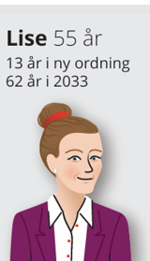
Skal de over 50 få uføreordning?
Kan henge sammen med om de får opptjeningsordning
Dagens ordning og «7/18» avvikles
2040
År
2028
Kull
1966
1977
1978
Alder
62 år
50 år
49 år
Uføreordning ?
Ny AFP – opptjeningsordning ?
7/18-modellen
Dagens AFP
Notes:
Overlapp koster 0,14 %

Slide 30
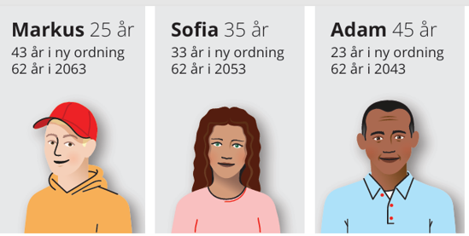
De under 50 får helt sikkert uføreordning
Dagens ordning og «7/18» avvikles
2040
År
2028
Kull
1966
1977
1978
Alder
62 år
50 år
49 år
Uføre
Ny AFP – opptjeningsordning
Notes:
Overlapp koster 0,14 %

Slide 31
Noen ulike uføreløsninger
- hvis alle årskull får uføreordning
 | Premie | Endring av premie | Total premie
Dagens ordning | 2,7 %
Sekretariatets forslag (uten uføre) Med overlapp (dvs født før 1978 får opptjent AFP) | 3,48 %
Uføre får overgangsordning og opptjeningsordning |  | 0,51 % | 3,99 %
Uføre får kun opptjeningsordning |  | 0,39 % | 3,87 %
Uføre får redusert AFP (50 % lavere) |  | 0,26 % | 3,74 %

Slide 32
Noen ulike uføreløsninger
- hvis kun de under 50 år får uføreordning (1978-kullet og yngre)
 | Premie | Endring av premie | Total premie
Dagens ordning | 2,7 %
Sekretariatets forslag (uten uføre) Uten overlapp (dvs født før 1978 får ikke opptjent AFP) | 3,34 %
Uføre får overgangsordning og opptjeningsordning |  | 0,37 % | 3,71 %
Uføre får kun opptjeningsordning |  | 0,29 % | 3,63 %
Uføre får redusert AFP (50 % lavere) |  | 0,19% | 3,53 %

